Slide 1
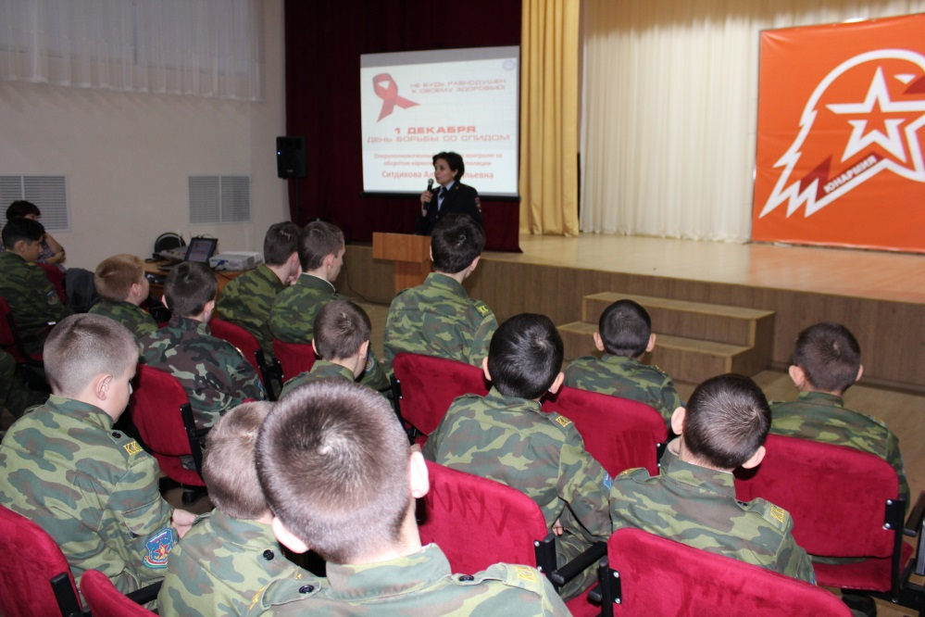
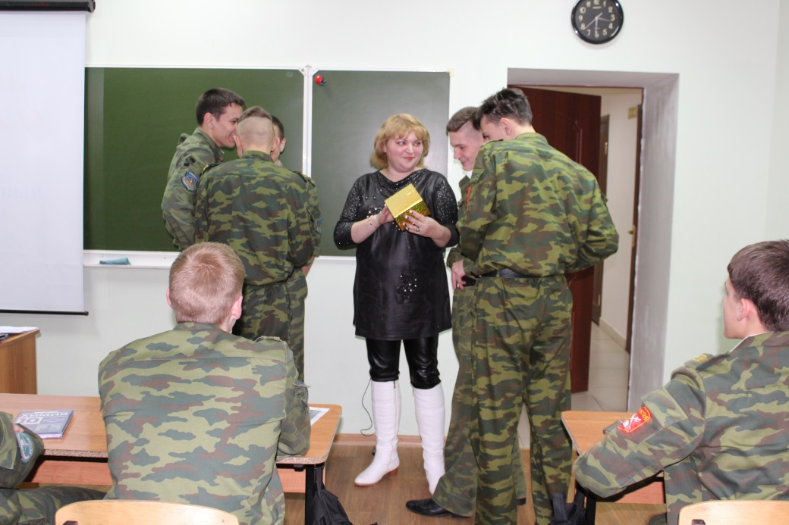
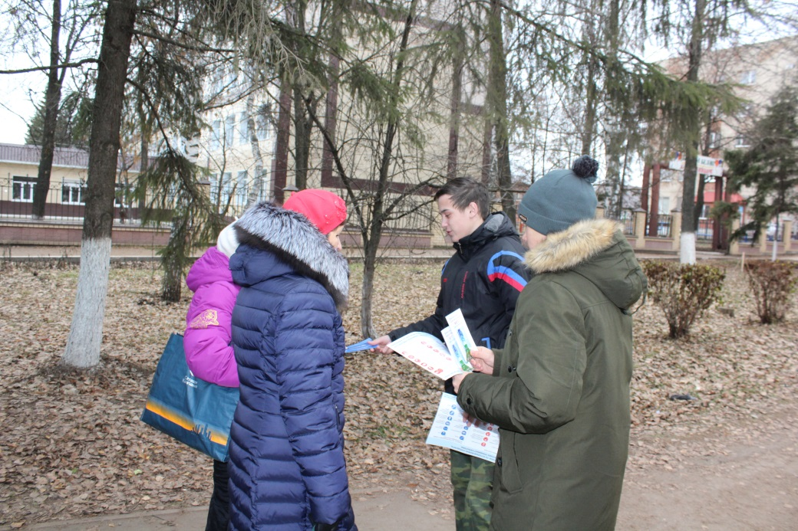
1 декабря—международный день борьбы со СПИДом
Лидеры кадетского самоуправления подготовили видеолекторий «Что такое ВИЧ-СПИД? »
Оперуполномоченный отдела по контролю за оборотом наркотиков, майор полиции Ситдикова Алия Равильевна рассказала об ответственности и последствиях употребления, хранения и распространения наркотических веществ.
30 ноября со старшеклассниками встретилась Лазарева А.Е., психолог подросткового клуба по профилактике наркотизации.
Активисты в микрорайоне школы распространили тематические листовки.

